Slide 1
ບົດທີ 6
ການວິເຄາະຕົວປ່ຽນ 1 ຕົວ

Slide 2
1. ການສະຫຼຸບຂໍ້ມູນທີ່ເກັບກໍາມາໄດ້
ການສະຫຼຸບຂໍ້ມູນທີ່ໄດ້ມາ ບໍ່ວ່າຈະເກັບຈາກປະຊາກອນ ຫຼື ເກັບຈາກກຸ່ມຕົວຢ່າງ ຜູ້ວິໄຈສົນໃຈທີ່ຈະສະຫຼຸບລັກສະນະຂອງຕົວປ່ຽນທຸກຕົວ ຫຼື ບາງຕົວທີ່ສົນໃຈ ສາມາດເຮັດໄດ້ 2 ຂັ້ນຕອນ ຄື:
1) ສະຫຼຸບລັກສະນະຂອງປະຊາກອນ ຫຼື ຕົວຢ່າງ ໂດຍໃຊ້
ສະຖິຕິພັນລະນາ.
2) ການທົດສອບສົມມຸດຖານ ຊຶ່ງຈະທົດສອບເມື່ອຂໍ້ມູນທີ່
ໄດ້ເປັນຂໍ້ມູນຈາກຕົວຢ່າງ.

Slide 3
2. ການທົດສອບສົມມຸດຖານກ່ຽວກັບຄ່າສະເລ່ຍຕົວປ່ຽນປະລິມານ 1 ຕົວ
ມີຂັ້ນຕອນການທົດສອບ ຄື:
1) ການຕັ້ງສົມມຸດຖານ
ອາດຈະຕັ້ງແບບສອງທາງຫຼື ແບບທາງດຽວ
- ການຕັ້ງແບບສອງທາງ

Slide 4
2. ການທົດສອບສົມມຸດຖານກ່ຽວກັບຄ່າສະເລ່ຍຕົວປ່ຽນປະລິມານ 1 ຕົວ (ຕໍ່)
- ການຕັ້ງແບບທາງດຽວ
ຫຼື

Slide 5
2. ການທົດສອບສົມມຸດຖານກ່ຽວກັບຄ່າສະເລ່ຍຕົວປ່ຽນປະລິມານ 1 ຕົວ (ຕໍ່)
2) ການກໍານົດສະຖິຕິທົດສອບ
- ຖ້າຮູ້ ຫຼືຂໍ້ມູນແຈກຢາຍແບບປົກກະຕິຫຼື ບໍ່ປົກກະຕິ (ແຕ່ n ໃຫຍ່) ຈະໃຊ້ສູດ

Slide 6
2. ການທົດສອບສົມມຸດຖານກ່ຽວກັບຄ່າສະເລ່ຍຕົວປ່ຽນປະລິມານ 1 ຕົວ (ຕໍ່)
ຖ້າຂໍ້ມູນແຈກຢາຍແບບປົກກະຕິແຕ່ບໍ່ຮູ້ ແລະ ຂະ ໜາດຕົວຢ່າງນ້ອຍ
ຈະໃຊ້ສູດ

Slide 7
3. ການທົດສອບການແຈກຢາຍແບບປົກະຕິຂອງຂໍ້ມູນດ້ານປະລິມານ
ໃນການທົດສອບຄ່າສະເລ່ຍຂອງປະຊາກອນນັ້ນ ບໍ່ວ່າຜູ້ວິໄຈຈະໃຊ້ສະຖິຕິທົດສອບ Z ຫຼື t ກໍ່ ຕ້ອງໄດ້ກວດສອບວ່າ ຂໍ້ມູນປະລິມານທີ່ຕ້ອງການທົດສອບຄ່າສະເລ່ຍນັ້ນ ມີການແຈກຢາຍແບບປົກກະຕິຫຼືບໍ່.
ສະຖິຕິທົດສອບ Kolmogorov-Smirnov ຫຼື ສະຖິຕິທົດສອບອື່ນໆ .

Slide 8
3. ການທົດສອບການແຈກຢາຍແບບປົກະຕິຂອງຂໍ້ມູນດ້ານປະລິມານ (ຕໍ່)
ໂດຍມີສົມມຸດຖານໃນການທົດສອບ ດັ່ງນີ້:

Slide 9
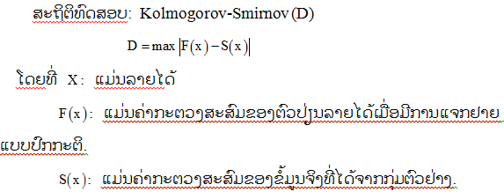
3. ການທົດສອບການແຈກຢາຍແບບປົກະຕິຂອງຂໍ້ມູນດ້ານປະລິມານ (ຕໍ່)

Slide 10
3. ການທົດສອບການແຈກຢາຍແບບປົກະຕິຂອງຂໍ້ມູນດ້ານປະລິມານ (ຕໍ່)
ການສະຫຼຸບຜົນການທົດສອບເຮັດໄດ້ 2 ວິທີ ຄື:
1) ປຽບທຽບຄ່າຂອງ D ກັບຄ່າວິກິດທີ່ໄດ້ຈາກຕາຕະລາງ Kolmogorov-Smirnov
ຖ້າວ່າ D< ຄ່າວິກິດ ຈະຍອມຮັບ ນັ້ນຄື ສະຫຼຸບວ່າຂໍ້ມູນ ມີການແຈກຢາຍແບບປົກກະຕິ.
ແຕ່ຖ້າວ່າ D>ຄ່າວິກິດ ຈະປະຕິເສດ ນັ້ນຄື ສະຫຼຸບວ່າຂໍ້ມູນ ບໍ່ມີການແຈກຢາຍແບບປົກກະຕິ.

Slide 11
3. ການທົດສອບການແຈກຢາຍແບບປົກະຕິຂອງຂໍ້ມູນດ້ານປະລິມານ (ຕໍ່)
ການສະຫຼຸບຜົນການທົດສອບເຮັດໄດ້ 2 ວິທີ ຄື:
2) ປຽບທຽບຄ່າ Sig ສຳລັບ SPSS ຫຼື ໂປຣແກຣມທາງສະຖິຕິບາງໂປຣແກຣມ ເອີ້ນວ່າ p-value ຂອງການທົດສອບກັບຄ່າລະດັບຄວາມສຳຄັນທີ່ກຳນົດ - ຖ້າວ່າ Sig> ຈະຍອມຮັບສົມມຸດຖານ . ແຕ່
- ຖ້າວ່າ Sig< ຈະປະຕິເສດສົມມຸດຖານ .

Slide 12
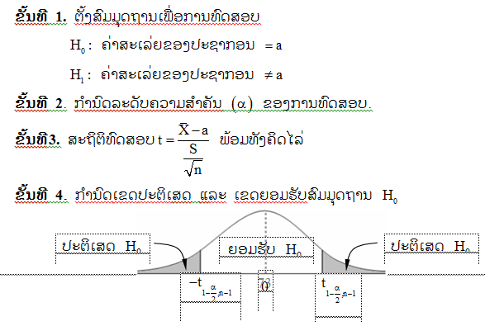
4. ການທົດສອບຄ່າສະເລ່ຍຂອງຕົວປ່ຽນ 1 ຕົວ ແບບ 2 ທາງ
ການທົດສອບແບບ 2 ທາງ ໂດຍມີຂັ້ນຕອນ ດັ່ງນີ້:

Slide 13
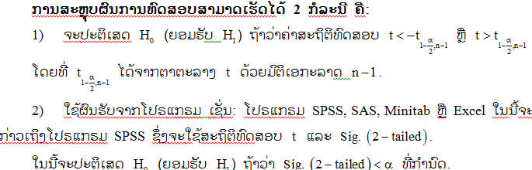
4. ການທົດສອບຄ່າສະເລ່ຍຂອງຕົວປ່ຽນ 1 ຕົວ ແບບ 2 ທາງ (ຕໍ່)
ການທົດສອບແບບ 2 ທາງ ໂດຍມີຂັ້ນຕອນ ດັ່ງນີ້:
ຂັ້ນທີ 5. ສະຫຼຸບຜົນ

Slide 14
4. ການທົດສອບຄ່າສະເລ່ຍຂອງຕົວປ່ຽນ 1 ຕົວ ແບບ 2 ທາງ (ຕໍ່)
ໝາຍ​ເຫດ: ​ໃນ​ນີ້​ການ​ທົດ​ສອບ​ຄ່າ​ສະ​ເລ່ຍ ຈະ​ໃຊ້​ສະຖິຕິ​ທົດ​ສອບ t ​ເທົ່າ​ນັ້ນ ​ເນື່ອງ​ຈາກ​ໃຊ້ ໂປຣ​ແກຣມ SPSS for Windows ຊຶ່ງ​ໂປຣ​ແກຣມ SPSS ຈະ​ຄຳນວນ​ໃຫ້​ສະ​ເພາະ​ສະຖິຕິ​ທົດ​ສອບ t ​ໃນ​ກາ​ນທົດ​ສອບ​ຄ່າ​ສະ​ເລ່ຍ ​ແລະ ນອກ​ຈາກ​ນັ້ນ​ກໍລະນີ​ຂະໜາດ​ຂອງ​ຕົວຢ່າງ​ໃຫຍ່ ຄ່າ​ສະຖິຕິ t ​ແລະ Z ຈະ​ເປັນ​ຄ່າ​ດຽວ​ກັນ.

Slide 15
4. ການທົດສອບຄ່າສະເລ່ຍຂອງຕົວປ່ຽນ 1 ຕົວ ແບບ 2 ທາງ (ຕໍ່)
ຕົວຢ່າງທີ 1. ຈົ່ງທົດສອບກ່ຽວກັບຄ່າສະເລ່ຍຂອງປະຊາກອນດັ່ງນີ້:
ຄ່າສະເລ່ຍຂອງປະຊາກອນບໍ່ເທົ່າກັບ 30,

Slide 16
4. ການທົດສອບຄ່າສະເລ່ຍຂອງຕົວປ່ຽນ 1 ຕົວ ແບບ 2 ທາງ (ຕໍ່)
ວິທີແກ້.
1.
2.
3. ຄ່າວິກິດ
4.
5. ຍອມຮັບ ໝາຍຄວາມ ວ່າຄ່າສະເລ່ຍຂອງປະຊາກອນບໍ່ແຕກຕ່າງກັບ 30.

Slide 17
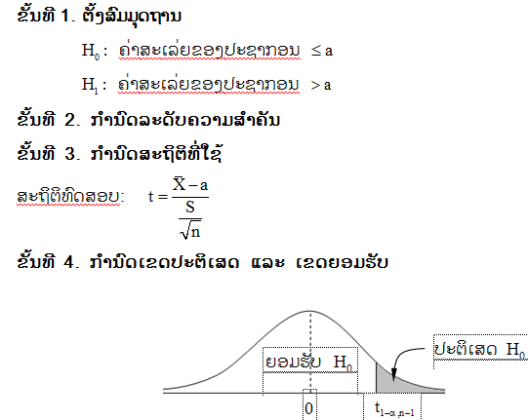
5. ການທົດສອບຄ່າສະເລ່ຍຂອງຕົວປ່ຽນ 1 ຕົວແບບທາງດຽວ
ການທົດສອບແບບທາງດຽວເບື້ອງຂວາ ໂດຍມີຂັ້ນຕອນ ດັ່ງນີ້:

Slide 18
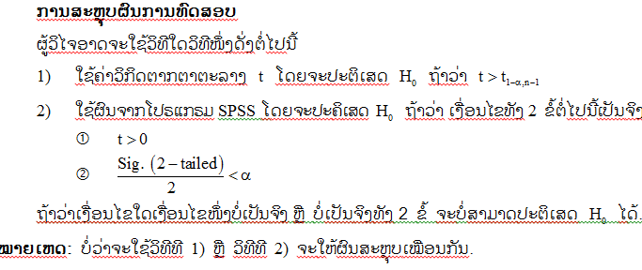
5. ການທົດສອບຄ່າສະເລ່ຍຂອງຕົວປ່ຽນ 1 ຕົວ ແບບທາງດຽວ (ຕໍ່)
ການທົດສອບແບບທາງດຽວເບື້ອງຂວາ ໂດຍມີຂັ້ນຕອນ ດັ່ງນີ້:
ຂັ້ນທີ 5. ສະຫຼຸບຜົນ

Slide 19
5. ການທົດສອບຄ່າສະເລ່ຍຂອງຕົວປ່ຽນ 1 ຕົວ ແບບທາງດຽວ (ຕໍ່)
ຕົວຢ່າງທີ 2. ຈົ່ງທົດສອບກ່ຽວກັບຄ່າສະເລ່ຍຂອງປະຊາກອນດັ່ງນີ້:
ຄ່າສະເລ່ຍຂອງປະຊາກອນຫຼາຍກ່ວາ 15,
ຄ່າວິກິດ

Slide 20
5. ການທົດສອບຄ່າສະເລ່ຍຂອງຕົວປ່ຽນ 1 ຕົວ ແບບທາງດຽວ (ຕໍ່)
ວິທີແກ້.
1.
2.
3.
4. ເຂດປະຕິເສດ
5. ສະຫຼຸບ ປະຕິເສດ ໝາຍຄວາມວ່າສິ່ງທີ່ຄາດໄວ້ເປັນຈິງ.

Slide 21
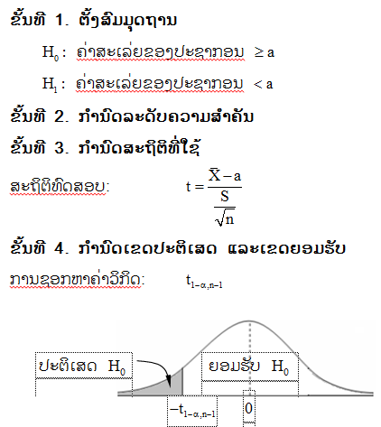
5. ການທົດສອບຄ່າສະເລ່ຍຂອງຕົວປ່ຽນ 1 ຕົວ ແບບທາງດຽວ (ຕໍ່)
ການທົດສອບແບບທາງດຽວເບື້ອງຊ້າຍ ໂດຍມີຂັ້ນຕອນ ດັ່ງນີ້:

Slide 22
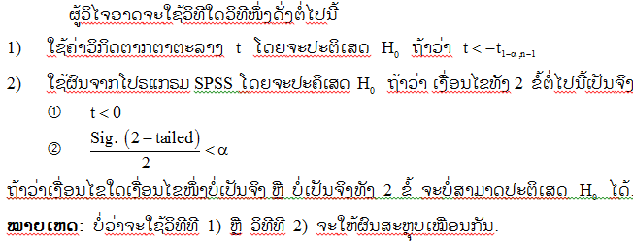
5. ການທົດສອບຄ່າສະເລ່ຍຂອງຕົວປ່ຽນ 1 ຕົວ ແບບທາງດຽວ (ຕໍ່)
ການທົດສອບແບບທາງດຽວເບື້ອງຊ້າຍ ໂດຍມີຂັ້ນຕອນ ດັ່ງນີ້:
ຂັ້ນທີ 5. ສະຫຼຸບຜົນ

Slide 23
5. ການທົດສອບຄ່າສະເລ່ຍຂອງຕົວປ່ຽນ 1 ຕົວ ແບບທາງດຽວ (ຕໍ່)
ຕົວຢ່າງທີ 3. ຈົ່ງທົດສອບກ່ຽວກັບຄ່າສະເລ່ຍຂອງປະຊາກອນດັ່ງນີ້:
ຄ່າສະເລ່ຍຂອງປະຊາກອນມີຄ່າຢ່າງໜ້ອຍ 26,
ຄ່າວິກິດ

Slide 24
5. ການທົດສອບຄ່າສະເລ່ຍຂອງຕົວປ່ຽນ 1 ຕົວ ແບບທາງດຽວ (ຕໍ່)
ວິທີແກ້.
1)
ຍອມຮັບ

Slide 25
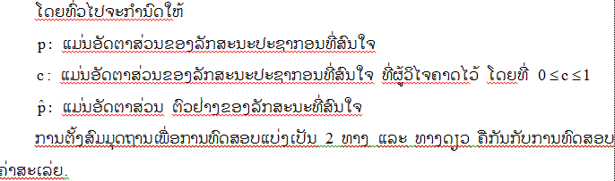
6. ການທົດສອບກ່ຽວກັບຄ່າອັດຕາສ່ວນຂອງຕົວປ່ຽນດ້ານຄຸນນະພາບ 1 ຕົວ

Slide 26
6. ການທົດສອບກ່ຽວກັບຄ່າອັດຕາສ່ວນຂອງຕົວປ່ຽນດ້ານຄຸນນະພາບ 1 ຕົວ (ຕໍ່)
1. ສະຖິຕິທີ່ໃຊ້ທົດສອບອັດຕາສ່ວນຂອງຕົວປ່ຽນດ້ານຄຸນນະພາບ 1 ຕົວ.
ການທົດສອບແບບທະວີບົດ Binomail test (ເມື່ອ n<30)
ການທົດສອບແບບປົກກະຕິມາດຖານ Z-test
(ໃຊ້ເມື່ອ n >=30, ຊຶ່ງຂະໜາດຂອງຕົວຢ່າງຂະຂຶ້ນກັບຄ່າອັດຕາສ່ວນຂອງຕົວຢ່າງ ອີກ)

Slide 27
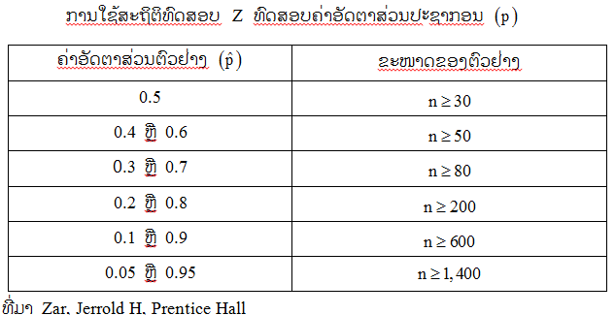
6. ການທົດສອບກ່ຽວກັບຄ່າອັດຕາສ່ວນຂອງຕົວປ່ຽນດ້ານຄຸນນະພາບ 1 ຕົວ (ຕໍ່)
ກ. ການທົດສອບແບບປົກກະຕິມາດຖານ Z-test
ການກໍານົດຂະໜາດຕົວຢ່າງໂດຍອີງຕາມຕາຕະລາງລຸ່ມນີ້:

Slide 28

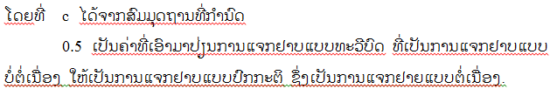
6. ການທົດສອບກ່ຽວກັບຄ່າອັດຕາສ່ວນຂອງຕົວປ່ຽນດ້ານຄຸນນະພາບ 1 ຕົວ (ຕໍ່)
ກ. ການທົດສອບແບບປົກກະຕິມາດຖານ Z-test (ຕໍ່)
ເມື່ອ n ໃຫຍ່ ຈະໃຊ້ Z-test, ໂດຍການທົດສອບແບບ 2ທາງ ຫຼື ທາງດຽວ ກໍຈະໃຊ້ສູດ:

Slide 29
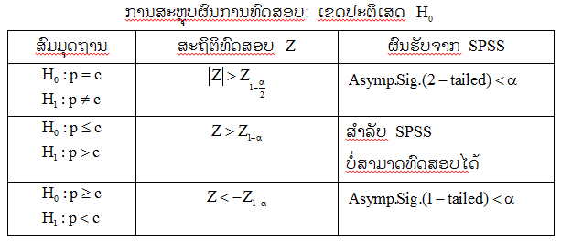
6. ການທົດສອບກ່ຽວກັບຄ່າອັດຕາສ່ວນຂອງຕົວປ່ຽນດ້ານຄຸນນະພາບ 1 ຕົວ (ຕໍ່)
ກ. ການທົດສອບແບບປົກກະຕິມາດຖານ Z-test (ຕໍ່)

Slide 30
6. ການທົດສອບກ່ຽວກັບຄ່າອັດຕາສ່ວນຂອງຕົວປ່ຽນດ້ານຄຸນນະພາບ 1 ຕົວ (ຕໍ່)
ຂ. ການທົດສອບແບບທະວີບົດ (Binomail T-test)
ໃຊ້ເມື່ອ n<30 ແລະ ຂໍ້​ມູນ​ຕ້ອງ​ເປັນ​ຂໍ້​ມູນ​ແບ່ງ​ກຸ່ມ ຫຼື ຂໍ້​ມູນ​ຄຸນ​ນະພາ​ບ ​ແລະ ມີຄ່າ​ທີ່​ເປັນ​ໄປ​ໄດ້ 2 ຄ່າ ຄື ສິ່ງ​ທີ່​ສົນ​ໃຈ ​ແລະ ສິ່ງ​ທີ່​ບໍ່​ສົນ​ໃຈ.

Slide 31
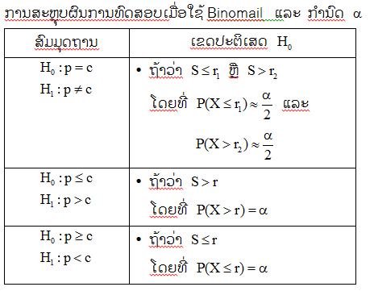
6. ການທົດສອບກ່ຽວກັບຄ່າອັດຕາສ່ວນຂອງຕົວປ່ຽນດ້ານຄຸນນະພາບ 1 ຕົວ (ຕໍ່)
ຂ. ການທົດສອບແບບທະວີບົດ (Binomail T-test) (ຕໍ່)

Slide 32
7. ຕາຕະລາງສະຫຼຸບການທົດສອບສົມມຸດຖານກ່ຽວກັບຕົວປ່ຽນ 1 ຕົວ
ການທົດສອບສົມມຸດຖານກ່ຽວກັບຄ່າສະເລ່ຍຂອງຕົວປ່ຽນ 1 ຕົວ.

Slide 33
7. ຕາຕະລາງສະຫຼຸບການທົດສອບສົມມຸດຖານກ່ຽວກັບຕົວປ່ຽນ 1 ຕົວ (ຕໍ່)
2) ການທົດສອບສົມມຸດຖານກ່ຽວກັບອັດຕາສ່ວນຂອງຕົວປ່ຽນ 1 ຕົວ.

Slide 34
ບົດຝຶກຫັດ
1. ການທົດສອບສົມມຸດຖານກ່ຽວກັບຄ່າສະເລ່ຍຂອງຕົວປ່ຽນດ້ານປະລິມານ 1 ຕົວ ໃຊ້ສະຖິຕິຫຍັງແດ່ ແລະ ມີຂັ້ນຕອນໃດແດ່ໃນການທົດສົມມຸດຖານ.
2. ເງື່ອນໄຂຂອງການໃຊ້ສະຖິຕິ Z ແລະ t ມີຫຍັງຫຍັງແດ່?
3. ຈົ່ງຕັ້ງສົມມຸດຖານການທົດສອບຄ່າສະເລ່ຍຂອງຕົວປ່ຽນ 1 ຕົວແບບ 2 ທາງ ແລະ ແບບທາງດຽວ ພ້ອມທັງແຕ້ມເຂດປະຕິເສດ ແລະ ເຂດຍອມຮັບ.
4. ຈົ່ງຕັ້ງສົມມຸດຖານການທົດສອບອັດຕາສ່ວນຂອງຕົວປ່ຽນ 1 ຕົວແບບ 2 ທາງ ແລະ ແບບທາງດຽວ ພ້ອມທັງແຕ້ມເຂດປະຕິເສດ ແລະ ເຂດຍອມຮັບ.

